Slide 1
快易捷简介

Slide 2
主要内容
平台内容
部署图
核心系统模型
主要问题
新规划
人员安排

Slide 3
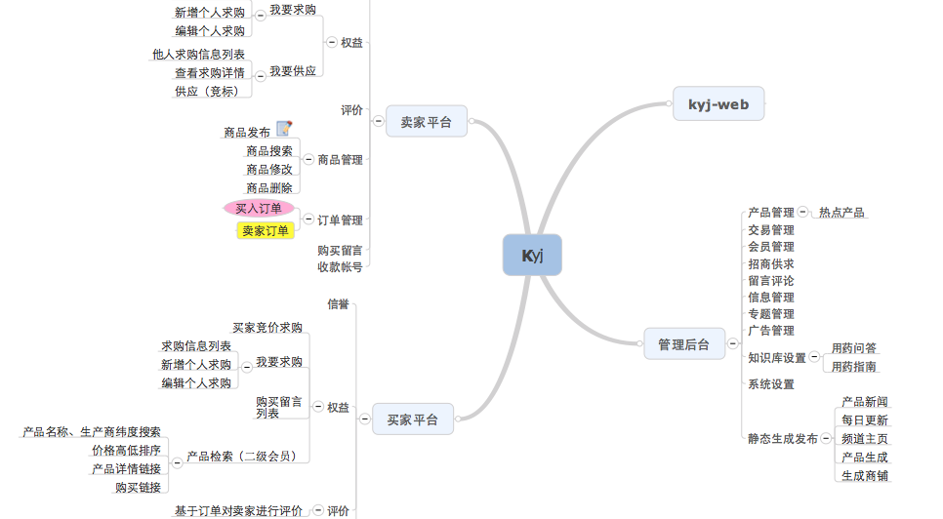
快易捷平台

Slide 4
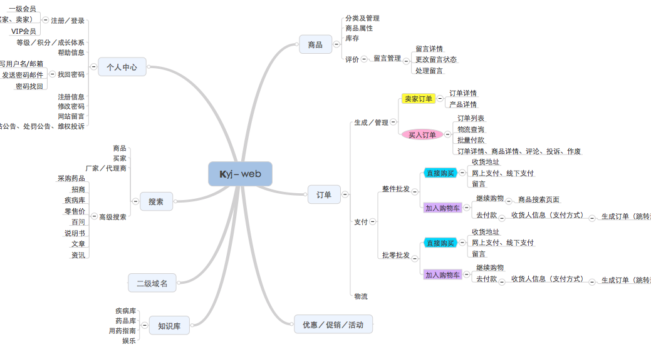
快易捷web

Slide 5
SERVER1:61.151.239.118
SERVER2:180.153.224.104
快易捷部署图
二级域名
图片服务器
一级域名(yp900卖家、买家后台)
SERVER1
so.yp900.com
SERVER1
yp900.com
cnypjs.com
SERVER2
lady.yp900.com
SERVER1
jksc.yp900.com
SERVER2
jk.yp900.com
zs.yp900.com
主DB：db_hzt
副DB：
db_tuiguang
副DB：
db_lady
SERVER1
SERVER2

Slide 6
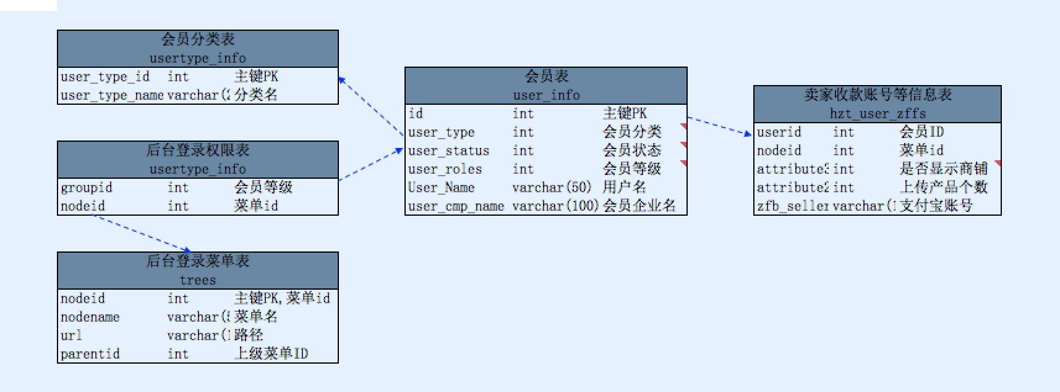
核心系统模型－会员

Slide 7
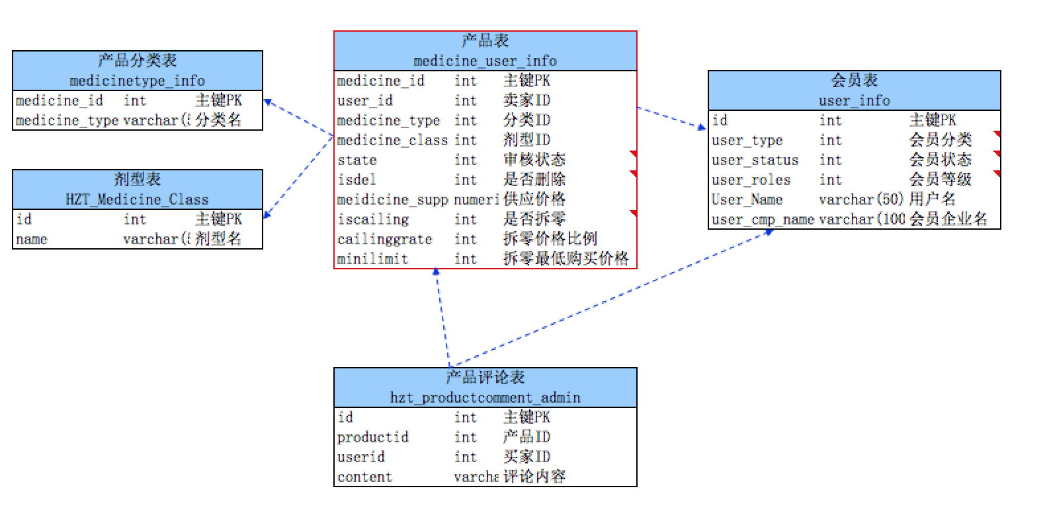
核心系统模型－商品

Slide 8
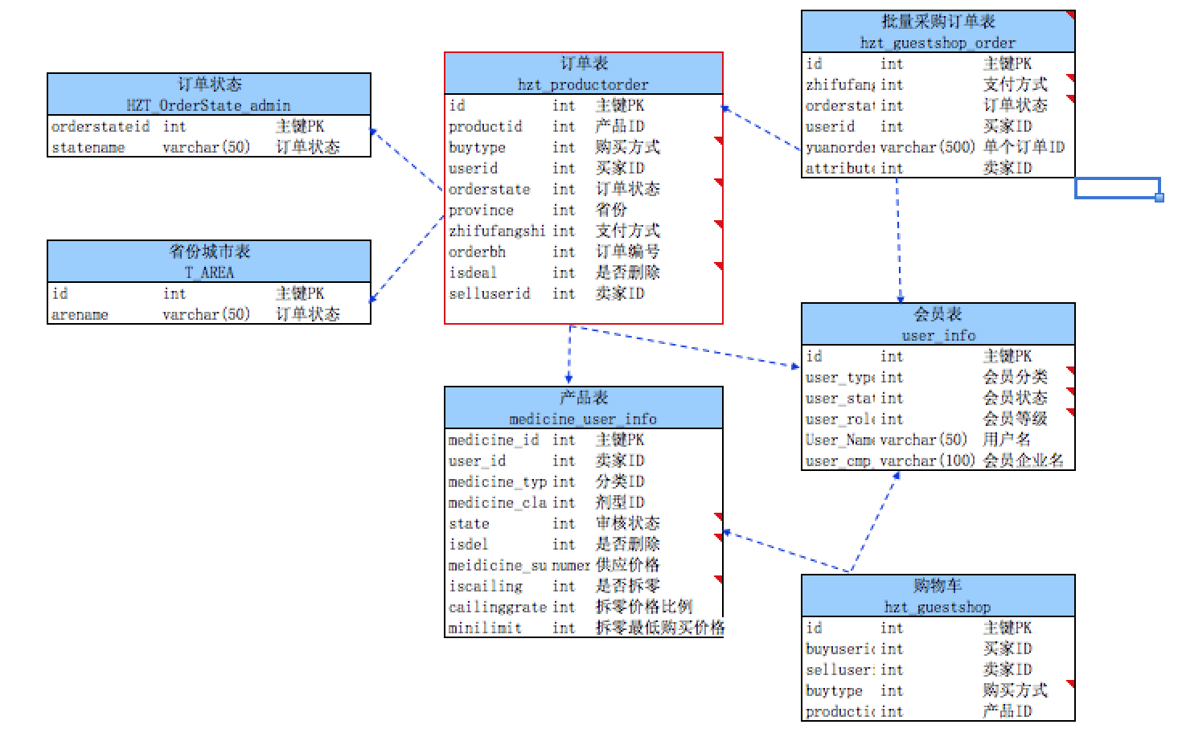
核心系统模型－订单

Slide 9
主要问题
1.商品分类简单，不能从各个维度来搜寻商品
2.搜索功能弱，速度慢
3.支付流程简单，且无对账等系统
4.评价体系弱
5.用户等级不分明
6.规划不清晰，对运营的支持力度不够
7.统计报表功能弱。

Slide 10
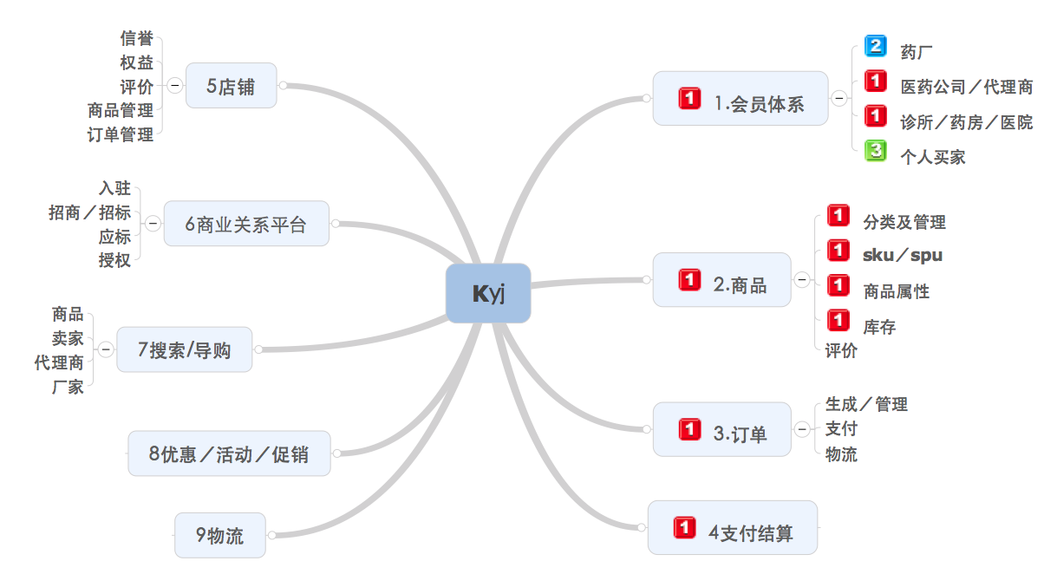
新规划

Slide 11
人员安排／沟通机制
1.两地办公
方案讨论中

